Slide 1
Сучасно – вокальне мистецтво Європи

Slide 2
ПЛАН
Оперне мистецтво.
Рок – музика.
Європейський джаз.

Slide 3
Оперне мистецтво Європи.

Slide 4
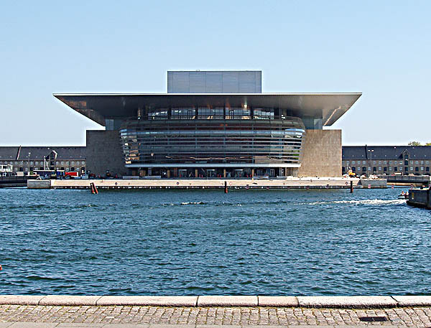
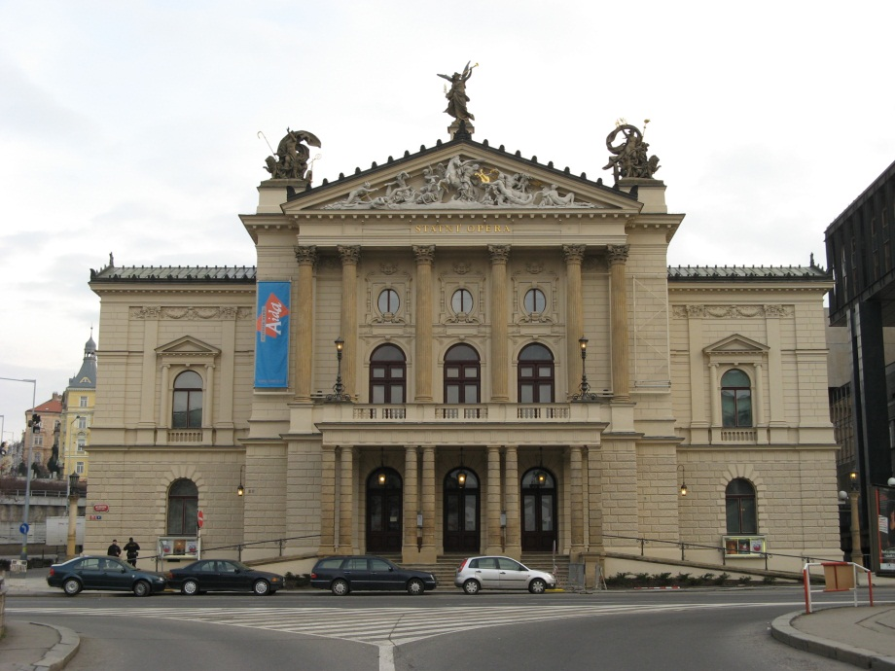
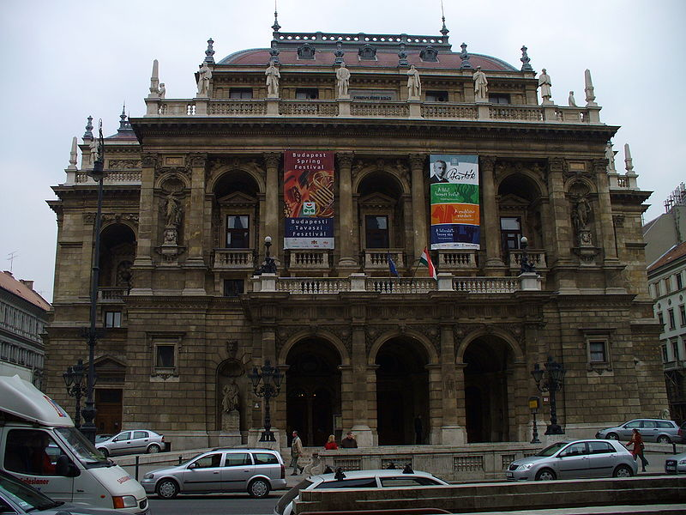
Оперні театри.
Королевская опера в Копенгагене
Венгерская государственная опера
Пражская государственная опера

Slide 5
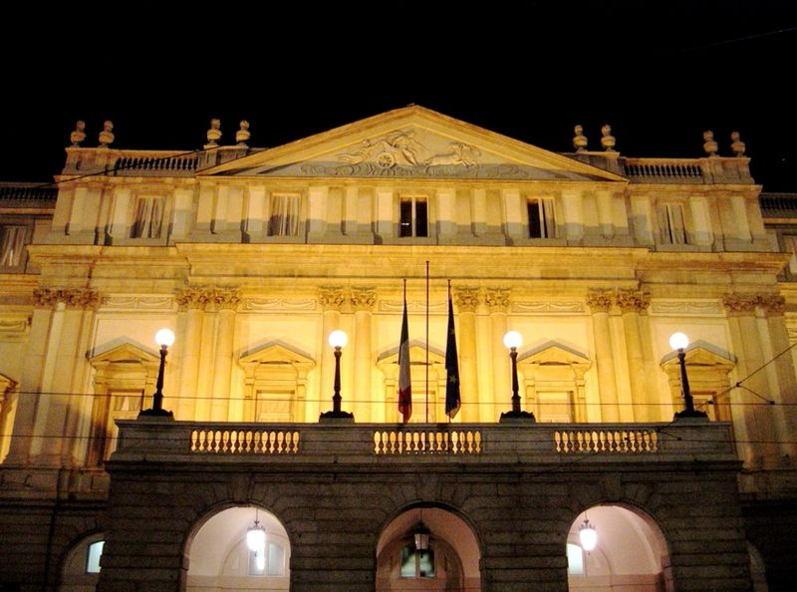
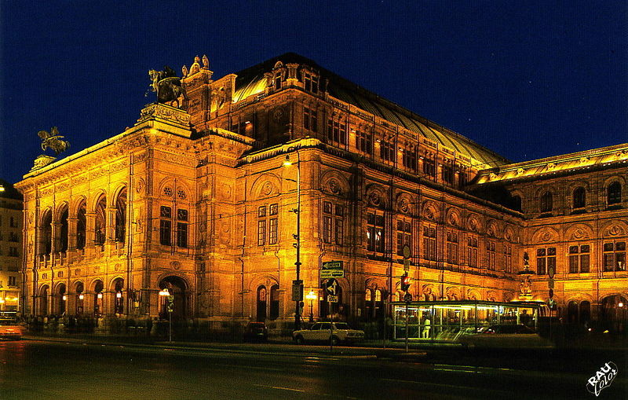
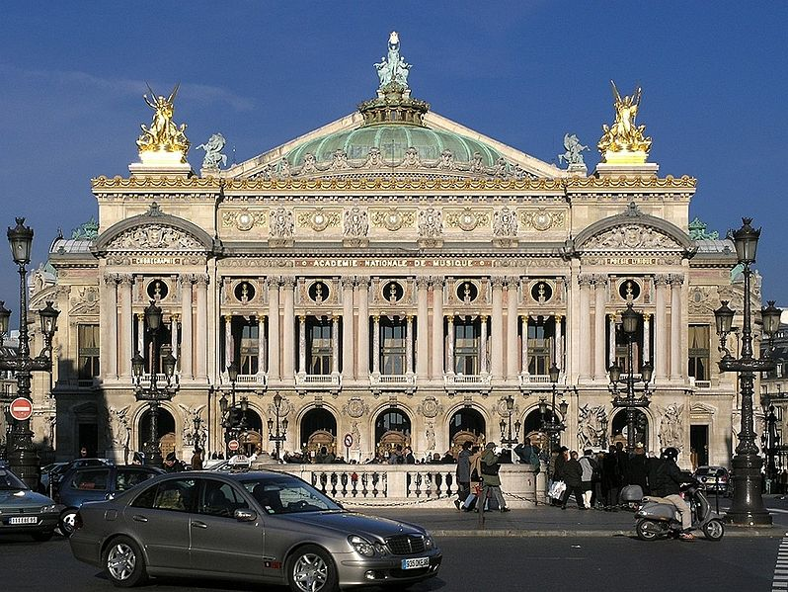
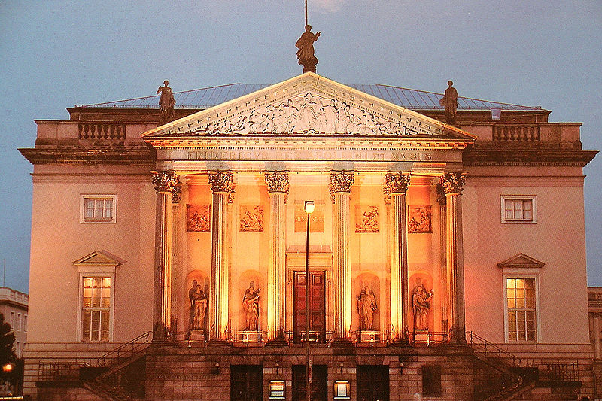
Венская государственная опера
Театр Ла Скала в Милане
Опера Гарнье в Париже
Государственная опера в Берлине

Slide 6
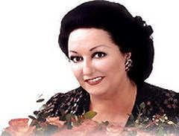
Зірки оперної сцени.
Монсеррат Кабалье
испанская каталонская оперная певица (сопрано)
Монсеррат Кабалье родилась 12 апреля 1933 года в Барселоне (Испания). В течении 12 лет она обучалась в консерватории – Лицее Барселоны, который окончила с золотой медалью в 1954 году. Дебют Кабалье на сцене состоялся в 1956 году в Базельской Опере, где она и продолжила выступать в последующие годы. Там в ее репертуар вошли роли Тоски, Аиды, Арабеллы и Саломеи. Расцвет карьеры певицы начался с конца 1950-х годов, когда она стала петь в оперном театре «Лисео» в родной Барселоне, а затем выступала на сценах и других оперных театров Европы – в Милане, Бремене, Вене, Лиссабоне…

Slide 7
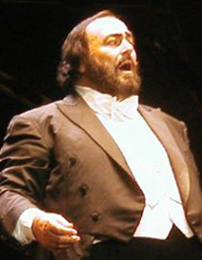
Лучано Паваротті
Луча́но Паваро́тті (італ. Luciano Pavarotti; *12 жовтня 1935, Модена — 6 вересня 2007) — італійський тенор, один з найпопулярніших
сучасних оперних виконавців. Належав до групи трьох тенорів. Широко відомий своїми телевізійними концертами та гуманітарною діляльністю, гроші від якої перераховував на користь біженців та Червоного хреста.
Гуманітарна діяльність
Щорічно Лучано Паваротті проводив у своєму рідному місті Модена благодійні концерти «Паваротті і друзі», запрошуючи співаків різних жанрів. Після війни у Боснії маэстро заснував та фінансував будівництво «Музичного центру Паваротті» в Мостарі, щоб надати боснійським артистам можливість розвивати свою майстерність. Після руйнівного землетрусу у Спітаку (Вірменія) 1988 року, що забрав життя понад 25 тис людей, Паваротті, як і багато інших західних виконавців, провів благодійний концерт, кошти від якого були перераховані жертвам землетрусу.
Він разом з принцесою Діаною Уельською збирали пожертви для постраждалих від протипіхотних мін.
Своїми благодійними концертами Паваротті зібрав понад 1,5 млн. американських доларів. Це найбільша кількість пожертв за всіх часів, зібрана однією людиною. За свою співпрацю із Червоним хрестом Паваротті був нагороджений премією за заслуги перед людством.

Slide 8
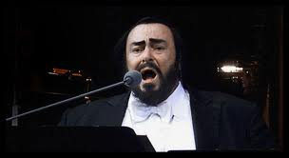
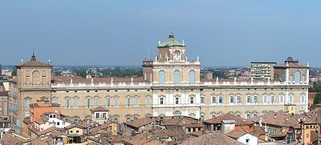
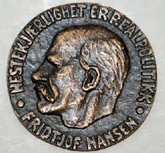
Нагороди ПАВАРОТТІ
У 2006 році був нагороджений титулом почесного громадянина міста.
1998 року Паваротті був оголошений Послом Миру від ООН і використовував своє ім'я та популярність, щоб привернути увагу суспільства до таких глобальних проблем як: погіршення екології, голод, бідність, ВІЛ/СНІД, порушення прав дітей, дитяча й материнська смертність.
2001 року також нагороджений Медаллю Нансена.

Slide 9
Паваротті та Україна
13-го квітня 2005 року у Києві відбувся концерт Паваротті в палаці «Україна». З огляду на свій стан здоров'я Паваротті співав сидячи. Маестро виконав партії з опер, неаполітанські пісні і твори зі свого «золотого» репертуару, зокрема легендарну «Granada» й «O'sole mio». Останній твір маестро присвятив українській публіці. Партнеркою тенора виступила молода співачка, його землячка з Модени, Кармелла Реміджіо. А за диригентським пультом Симфонічного оркестру Національної філармонії стояв Леон Магієра. Він же акомпанував Паваротті на роялі під час концерту. Фінал концерту італійський тенор розділив з українським тенором номер один Володимиром Гришком. На біс вони виконали «Заздоровницю» з опери «Травіата». Причому Паваротті не лише співав, а й диригував залою.
Відгуки
Я приголомшена концертом. Паваротті володіє фантастичною школою вокалу. Попри вік, його тембр голосу і далі зачаровує слухачів. Кожна фраза, слово — виконується вигострено, майстерно. Притому, що тенору співати сидячи набагато важче, аніж стоячи. Лучано знає свої сильні та слабкі сторони й дуже вміло обходить співочі «рифи».

Slide 10
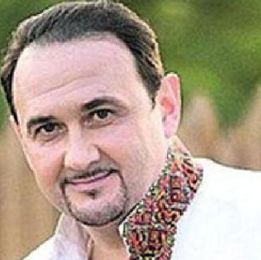
Володимир Гришко
Володимир Гришко (народився 28 липня 1960 у Києві) — український співак та громадсько-політичний діяч. Народний артист України (1996), кавалер Ордену князя Ярослава Мудрого V ст. (жовтень 2005) та Ордену Святого князя Володимира III ступеня.
З семи років співав у хорі "Щедрик". Закінчив Київське музичне училище ім. Р.Глієра в 1982 спеціальність класична гітара, в цьому ж році поступає до Київської консерваторії.
З 1988 році, будучи студентом консерваторії починає працювати в Національному театрі опери та балету як соліст-стажер. В 1989 закінчує Київську консерваторію як вокаліст (клас В.Тимохіна) та поступає до аспірантури при консерваторії. В 1990, будучи аспірантом НМАУ, отримав звання Заслуженого артиста України. В ці роки активно виступає на міжнародних конкурсах та здобуває нагороди: * 1988 — Республіканський конкурс вокалістів ім. М.Лисенка (м. Київ, I премія); * 1989 — Міжнародний конкурс оперних співаків (м. Марсель, III премія), * Всесоюзний конкурс вокалістів ім. М.Глінки (м. Рига, II премія), * Міжнародний конкурс вокалістів ім. Ф.Віньяса (м. Барселона, спец. приз Пласідо Домінґо та звання «Кращий тенор», ґран-прі); * 1990 — Міжнародний конкурс вокалістів (м. Тулуза, ґран-прі). З 1990 В.Гришко — соліст Національної опери. В 1991 закінчує аспірантуру (клас професора З.Христич). З 1996 — соліст Метрополітен-опера (Нью-Йорк) та Маріїнського театру (Санкт-Петербурґ) за контрактом. В 2001 став Лауреатом Національної премії України ім. Т.Шевченка (2001).

Slide 11
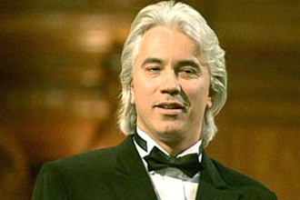
Дмитро Хворостовський у Національному палаці «Україна»
Судячи з того, що якимсь дивом у щільному графіку американсько-європейського турне всесвітньо відомого баритона Дмитра Хворостовського знайшлося місце й Україні, столичній публіці пощастило. Яких тільки легенд про нього не вигадують у пресі! «пані та панни, не ризикуйте обпалити собі вуха, займаючи місця в перших рядах»,– застерігає газета Financial Times. У ньому, мовляв, є щось від сонного хижака, і цим він нагадує … Елвіса Преслі – це вже Elle Magazine. Інші переконані, що самої тільки зовнішності Хворостовського (між іншим, він увійшов до списку найкрасивіших людей планети, за версією одного американського журналу), не кажучи про емоційну манеру співу, достатньо, аби звести з розуму найвразливіші та найтонші натури.

Slide 12
Рок-музика країн Європи
Рок-музика (англ.Rock) — узагальнена назва низки напрямків популярної музики другої половини XX століття, що походять від рок-н-ролу та ритм-енд-блюзу. Термін Rock очевидно є скороченням від Rock'n'roll і дослівно перекладається як «хитати(ся); трясти(ся)». Також «роком» називають своєрідний спосіб життя деяких шанувальників рок-музики, що переріс у субкультуру.
Рок-музика має велику кількість напрямків: від танцювального рок-н-ролу до металу. Зміст пісень варіюється від легкого і невимушеного до похмурого, глибокого і філософського. Часто рок-музика протиставляється поп-музиці (т.зв. «попсі»), хоча чіткої межі між поняттями «рок» і «поп» не існує, і немало музичних явищ балансують на грані між ними.
Основні центри розвитку рок-музики — західна Європа (особливо Великобританія) і США, внаслідок цього більшість текстів пісень написана англійською мовою. Проте, хоча, як правило, з деяким запізненням, національна рок-музика з'явилася практично у всіх країнах. Українська рок-музика з'явилася за часів СРСР в кінці 1960-х років.
Термін «рок-музика» дуже розмитий і його межі дуже важко визначити. Інколи його використовують для опису досить слабкопов'язаних напрямків, таких як соул та Важкий метал. Належність деяких стилів музики до рок-музики заперечується. При визначенні належності того чи іншого напрямку до рок-культури, користуються соціальним та музичним факторами.

Slide 13
Рок-це не тільки стиль музики, це і філософія, і спосіб життя, і субкультура. Рок-музика володіє щодо великою захоплюючою енергією («драйвом»). Вона може дати особі свободу від сталих суспільних принципів і стереотипів, від навколишньої дійсності.
З іншого боку, людина, захоплена рок-культурою, може остаточно відгородитися від зовнішнього світу, посилюючи положення прийомом алкоголю і наркотиків, що сприяє руйнуванню особистості. Нерідко це явище ставлять в провину рок-музикантам.
1990-ті стали в рок-музиці, з одного боку — періодом експериментів зі стилями, але з іншого — самоповтором і остаточної комерціалізацією. Так виникли популярні і комерційно успішні стилі, активно використовували елементи британської рок-музики 1960-х (Бріт-поп, на чолі з Oasis і Blur), панк-року 1970-х (Garbage, Green Day), вже давно існуючої електронної музики ( Prodigy, Chemical Brothers). Виникли нові напрямки на основі металу, в тому числі т. зв. альтернативний метал і ню-метал (англ. Nu Metal), з такими групами, як Korn, System Of A Down, Queens of the Stone Age, Linkin Park, Slipknot.
Одним з успішних напрямків є построк, з такими групами як Sigur Ros, Mogwai, Godspeed You, Black Emperor!, Explosions In The Sky.
У 2000-х роках мають великий успіх групи, все більше тяжіють до традиційної рок-музиці, і все менше новаторські, серед яких Arctic Monkeys, Kaiser Chiefs, Velvet Revolver, The White Stripes, Franz Ferdinand, The Strokes, The Vines, Black Rebel Motorcycle Club, Sapgir Band.

Slide 14
Рок-фестивалі.
Завершився найбільший рок-фестиваль Європи "Зупинка Woodstock" . Двісті тисяч музичних фанів з'їхалися на німецько-польський кордон, щоб послухати рок-гурти з Німеччини, Хорватії, Італії, Швеції, Великобританії, Мексики і Польщі

Slide 15
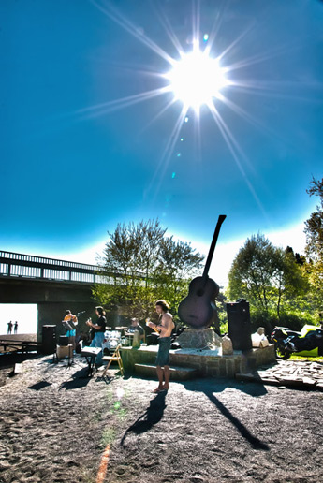
Да, ребята. Свершилось! Вас ждёт музыка европейского уровня!

Slide 16
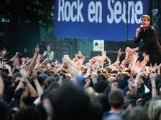
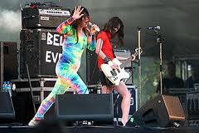
В Париже пройдет «РОК НА СЕНЕ»
Близ Парижа с 26 по 28 августа состоится музыкальный фестиваль «Рок на Сене» (Rock En Seine»).
Каждый год с 2003 года тысячи поклонников рок-музыки направляются в один из самых популярных парков Парижа Сен-Клу для того чтобы послушать самых известных, по версии организаторов, представителей рок-музыки, хип-хоп, электронной и поп-музыки. Организаторы, как правило выбирают идеальное соотношение этих стилей, чтобы не наскучить своему слушателю.
В этом году гостями фестиваля станут группы Foo Fighters, Arctic Monkeys, Archive, Deftones, The Wombats, The Kills и другие.

Slide 17
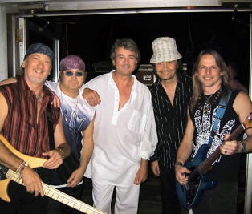
Deep Purple
Deep Purple - британская рок-группа, образованная в феврале 1968 года (первоначально — под названием Roundabout) в Хартфорде, Англия, и считающаяся одной из самых заметных и влиятельных в «тяжёлой музыке» 1970-х годов.
Музыкальные критики называют Deep Purple в числе основателей хард-рока и высоко оценивают их вклад в развитие прогрессивного рока и хеви-метала.

Slide 18
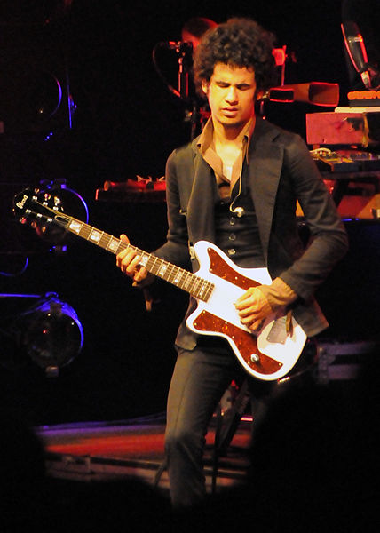
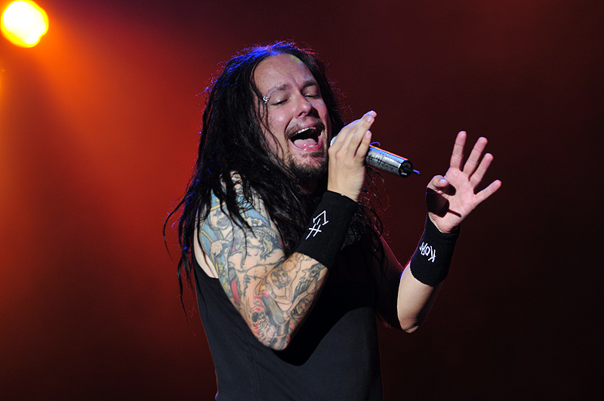
На сцені рок-музиканти

Slide 19
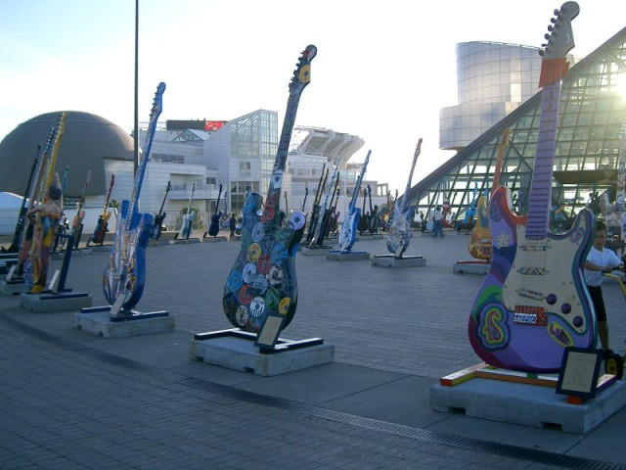
Рок-музей

Slide 20
Шоу- програми Європейських країн

Slide 21
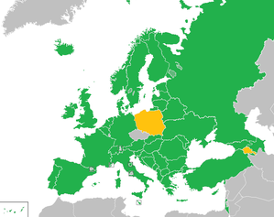
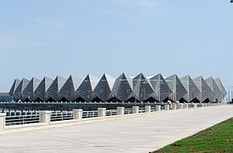
Пісенний конкурс Євробачення 2012 Запали свій вогонь!
Карта учасників
Baku Crystal Hall — Головна арена пісенного конкурсу Євробачення 2012

Slide 22
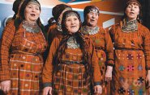
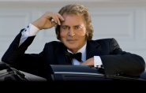
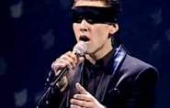
ВЕЛИКОБРИТАНІЯ
Енгельберт Хампердінк
РОСІЯ
Бурановські бабусі
ІСПАНІЯ
Пастора Солер
Донні Монтелл (Donny Montell)
НІМЕЧЧИНА Роман

Slide 23
Україну на "Євробаченні-2012" представить Гайтана.
У фінальному концерті національного відбору на Євробачення - 2012 перемогу здобула Гайтана. На другому місці опинився Макс Барських.
Переможець обирався змішаним голосуванням журі та телеглядачів у співвідношенні 50 на 50. За кожного учасника з одного номера можна голосувати не більше одного разу. Всього в змаганні брали участь 21 виконавець.

Slide 24
Перший покаже фінал класичного «Євробачення-2012» 11 травня
Україну на 16-му конкурсі представлятиме скрипаль зі Львова
Перший національний канал покаже фінал Міжнародного конкурсу класичної музики «Молоді музиканти Євробачення-2012». Про це повідомляє прес-служба НТКУ.
«"Класичне Євробачення" є спільним міжнародним проектом, який збирає найкращих молодих музикантів у сфері класичної музики на міжнародній платформі перед широкою телеаудиторією», - йдеться в повідомленні.
Змагання молодих європейських виконавців академічної музики проводиться Європейською мовною спілкою (EBU) кожні два роки. У конкурсі беруть участь виконавці не старші 19 років, які грають на різноманітних музичних інструментах: цимбалах, скрипці, кларнеті, фортепіано, альті, віолончелі, кларнеті, фаготі та інших.
16-й конкурс молодих музикантів «Молоді музиканти Євробачення-2012» уже вшосте пройде в столиці Австрії - Відні. У конкурсі свої країни представлятимуть 14 телекомпаній - членів EBU, серед яких і Україна.
Нагадаємо, Україну на класичному «Євробаченні-2012» представлятиме 18-річний скрипаль зі Львова Богдан Івасик. Він переміг у національному відборі, який провела Національна телекомпанія України (Перший національний канал)
07-05-2012

Slide 25
Джаз-музика Європи.

Slide 26
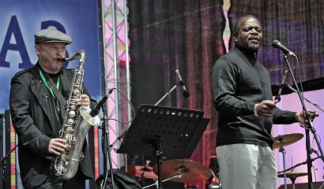
Джаз
Джаз (англ. Jazz) — форма музичного мистецтва, що виникла на межі XIX—XX століття в США як синтез африканської та європейської культур та отримала згодом повсюдне поширення. Характерними рисами музичної мови джазу спочатку стали імпровізація, поліритмія, заснована на синкопованих ритмах, і унікальний комплекс прийомів виконання ритмічної фактури — свінг. Подальший розвиток джазу відбувався за рахунок освоєння джазовими музикантами і композиторами нових ритмічних і гармонійних моделей.
ДЖАЗОВЫЕ ФЕСТИВАЛИ В СТРАНАХ ЕВРОПЫ
Все джаз-фестивали Германии Все джаз-фестивали Финляндии Все джазовые и блюзовые фестивали Швейцарии Фестивали - члены Международной организации джазовых фестивалей Все джаз-фестивали Бельгии Все джаз-фестивали Швеции Все джазовые фестивали Швеции (вариант 2007) Все джазовые фестивали Норвегии Все джазовые фестивали Дании Все джаз-фестивали Австрии Все джаз-фестивали Польши Джазовые фестивали, конкурсы и концерты Италии Джазовая афиша Франции Джаз-фестивали Франции

Slide 27
Розвиток джазу в Європі
Перед Другою світовою війною в Європі з'явилися власні майстри джазу, серед яких можна відзначити, наприклад Джанго Рейнхардта як такого, що згодом справив суттєвий вплив і на розвиток джазу в Америці (США).
Джазові стилі
Свінг
Бі-боп
Кул-джаз
Hard Bop
Modal jazz
Free jazz
Джаз-рок
Acid-jazz
Smooth jazz
Nu jazz
Latin jazz
Marching jazz
New Orleans
Progressive jazz
Регтайм

Slide 28
Афоризми, цитати про джаз
Джаз — це не стиль, а настрій.
Хочеш, давай слухати джаз —
Він знає більше від нас,
Все знає ліпше від нас. (Святослав Вакарчук, пісня «Йду на дно» з альбому «Там, де нас нема» (1998))

Slide 29
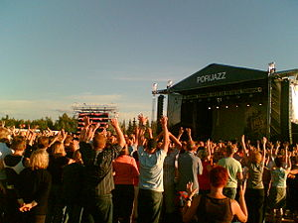
Фестиваль Pori Jazz — один из старейших в Европе больших джазовых фестивалей open-air, проводимых с 1966 года в г. Пори,Финляндия.
Дата(ы) | июль
Место(а) проведения | Пори, Финляндия
Года | 1966— настоящее время
Жанр(ы) | джаз
Pori Jazz
Pori Jazz

